Slide 1
Факультет автоматизированных и информационных систем
кафедра «Информатика»
1-40 04 01 «Информатика и технологии программирования»
Автоматизация работы
Скорой медицинской помощи
студент гр. ИП-21 Дранев В. А.

Slide 2
Основные понятия
Станция скорой медицинской помощи – помещение с комнатой отдыха и небольшого количества сотрудников для обслуживания вызовов в определенном районе города.
Вызов - набор данных о местоположении больного, его симптомах, ФИО, возраст и т.д.
Бригада - 3 или 4 человека, среди которых 1 водитель и медицинские сотрудники.
Диспетчер - сотрудник скорой медицинской помощи осуществляющий прием вызовов, передачу их бригадам и занесение результатов выезда бригады в базу данных.

Slide 3
Цель разработки
Создать приложение позволяющее облегчить и автоматизировать работу станций скорой медицинской помощи.
Программа должна осуществлять передачу информации о вызовах между подстанциями и вести учет больных и их хронических заболеваний.
Отслеживать работу бригад скорой помощи и вести учет вызовов, на которые реагировала бригада.

Slide 4
Постановка задачи
Приложение должно осуществлять прием вызовов, выполнять обработку их, хранить данные в базе и осуществлять поиск информации о вызове.
Выводить информацию о больных и о вызовах сделанных каждой бригадой.

Slide 5
Поиск решений
Данная программа должна улучшить качество работы, скорость реагирования на вызовы, учет статистических и экономических данных.
Качество работы : в процессе обработки вызовов за счет заранее подготовленных данных, таких как улица, заболевание, наименование медикаментов, сложнее ошибиться.
Скорость реагирования: чем быстрее будет передаваться вызов бригаде, тем больше вызовов можно сделать.
Учет статистических и экономических данных: благодаря базе данных, в которых хранятся вызова, проще рассчитывать расход медикаментов и количество топлива для машин скорой помощи.

Slide 6
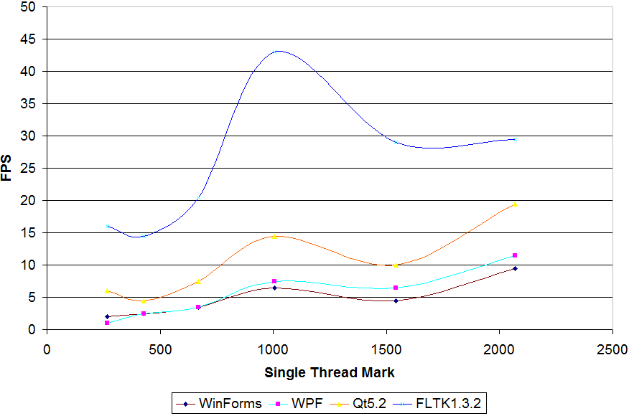
Среда программирования
Данная программа создана на языке С# с использованием технологии WPF.

Slide 7
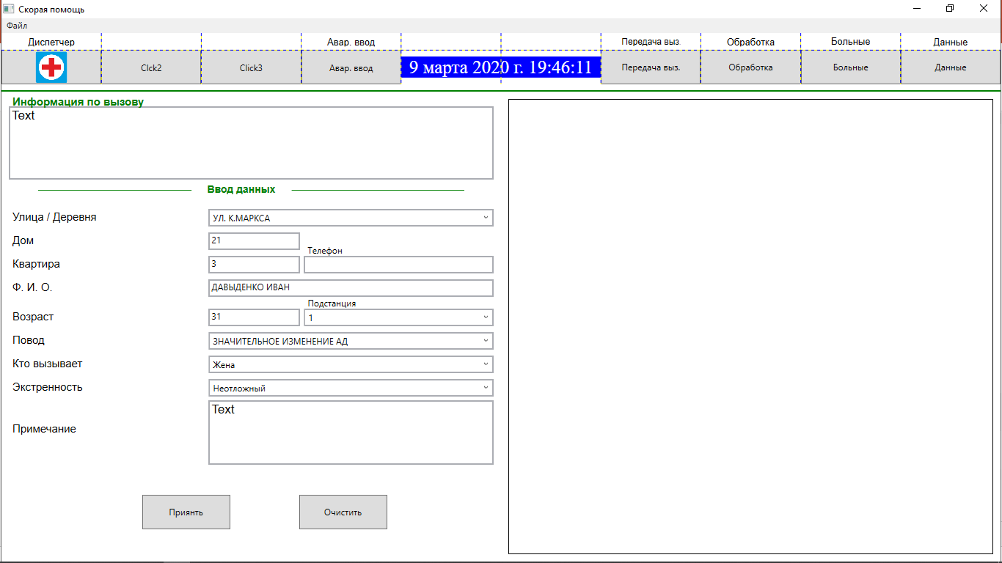
Результаты

Slide 8
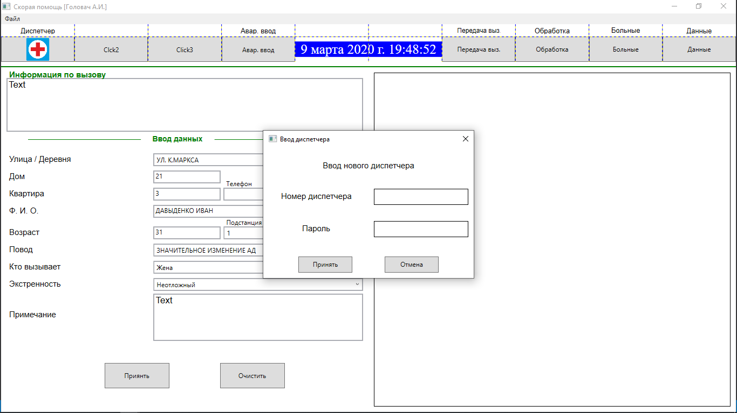
Регистрация диспетчера

Slide 9
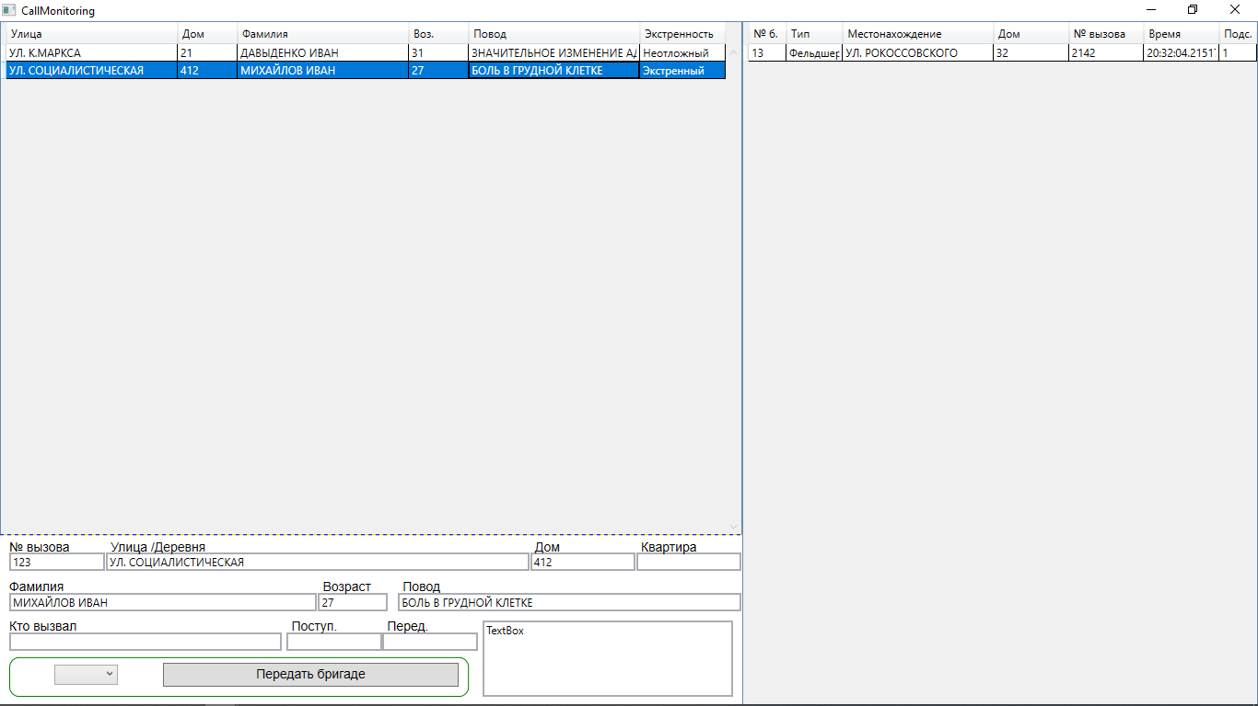
Обзор всех необслуженных вызовов

Slide 10
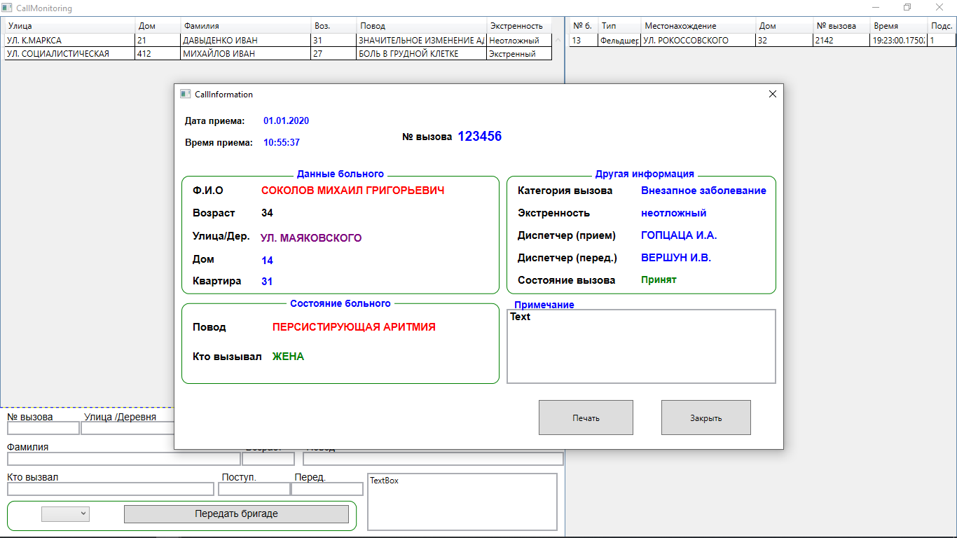
Обзор вызова который обслуживает бригада

Slide 11
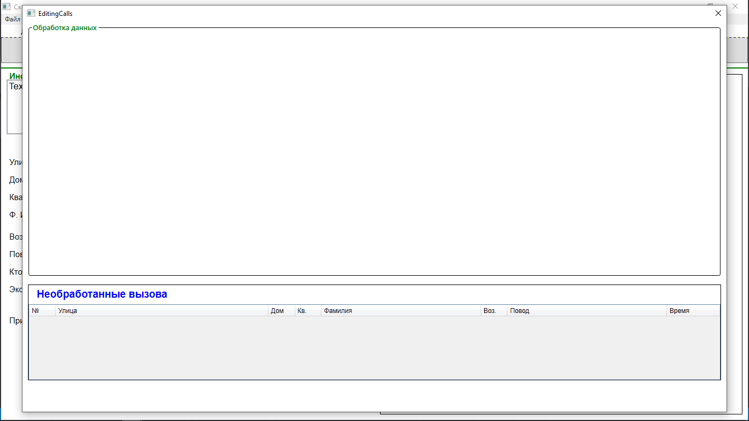
Занесение уточненных данных в базу

Slide 12
Жизненный цикл заявки
Заявка
Передача ее бригаде
Уточнение данных на вызове
Занесение данных в базу

Slide 13
Статистика
Поиск больных по:
Заболеванию
Улице
Фамилии
Номеру вызова
Список безрезультатных (отмененных вызовов)
Учет километража бригады
Учет расхода медикаментов

Slide 14
Вывод
Следующие цели:
Настройка взаимодействия базы данных с приложением
Выделение основной и дополнительной информации с помощью цвета
Создание окна для вывода информации о пациентах
Учесть внештатные ситуации (отключение электричества и тд.)
Просмотр информации по конкретным районам города

Slide 15
Благодарю за внимание!

